Slide 1



BÀI 6
XÂY DỰNG TÌNH BẠN
TRONG SÁNG LÀNH MẠNH

Slide 2

Bài 6: XÂY DỰNG TÌNH BẠN
TRONG SÁNG LÀNH MẠNH
I. ĐẶT VẤN ĐỀ:

Slide 4
THẢO LUẬN
1. Nêu những việc làm mà ĂngGhen đã làm cho C.Mac?
2. Nêu nhận xét về tình cảnh của C.Mac?
3. Tình bạn giữa C.Mac và Ăngghen dựa trên cơ sở nào?

Slide 5
I. ĐẶT VẤN ĐỀ:
1. Những việc làm mà Ăng ghen đã làm cho C.Mác
- Ông luôn sát cánh bên C.Mac
- Giúp đỡ gia đình Mac lúc khó khăn
- Là người đồng chí trung kiên luôn ủng hộ C.Mac

Slide 6
I. ĐẶT VẤN ĐỀ:
2. Nhận xét
- Tình bạn giữa C.Mác và Ăng ghen thể hiện sự quan tâm giúp đỡ nhau
- Đó là tình bạn cảm động và vĩ đại

Slide 7
I. ĐẶT VẤN ĐỀ:
3. Tình bạn giữa Mác và Ăng ghen dựa trên
cơ sở
- Đồng cảm sâu sắc
- Có chung xu hướng hoạt động
- Có cùng lý tưởng

Slide 8
Bài 6: XÂY DỰNG TÌNH BẠN
TRONG SÁNG LÀNH MẠNH
II. BÀI HỌC:
1. Tình bạn:
Thế nào là tình bạn?
Tình bạn là tình cảm giữa hai hoặc nhiều người trên cơ sở hợp nhau về tính tình, sở thích...

Slide 9
2. Đặc điểm cơ bản để xây dựng tình bạn trong sáng lành mạnh:
Phù hợp với nhau về quan điểm sống
Chân thành với nhau

Slide 10
II. Bài học:
3. Ý nghĩa của tình bạn trong sáng, lành mạnh:
- Giúp con người cảm thấy ấm áp tự tin yêu cuộc sống hơn
- Biết tự hoàn thiện mình để sống tốt hơn

Slide 11
?
Để xây dựng tình bạn trong sáng chúng ta cần phải làm gì?

Slide 12
Có lòng vị tha, thiện chí, tránh ích kỉ hẹp hòi, đố kỵ, trong giao tiếp nên cởi mở, vui vẻ, luôn quan tâm đến bạn và những người xung quanh, sống thủy chung, nhường nhịn bạn, bình đẳng.

Slide 13
10 quy tắc vàng cho một tình bạn đẹp
1
Biết lắng nghe
2
Chọn bạn bè một cách khôn ngoan
3
Tin tưởng vào linh cảm
4
Dành thời gian cho bạn bè
5
Tôn trọng bạn bè và bí mật của họ
6
Luôn luôn trung thực
7
Tha thứ
8
Xin lỗi
9
Không ghen tỵ
10
Giúp bạn bè của bạn mà không cần trả ơn

Slide 14

III. BÀI TẬP

Slide 15
Cho biết ý kiến của bạn về đặc điểm của tình bạn trong sáng và lành mạnh.
Đặc điểm | Tán thành | Không tán thành
Chỉ có trong sách vở
Thông cảm, đồng cảm sâu sắc
Tự nguyện, bình đẳng, tôn trọng, tin cậy, chân thành
Bao che cho nhau
Vì lợi ích nên có thể lợi dụng được
Quan tâm giúp đỡ lẫn nhau
Tụ tập, rủ rê, quậy phá, hội hè
✓
✓
✓
✓
✓
✓
✓

Slide 16

TÌNH HUỐNG

Slide 17
Tình huống 1:
* Có ý kiến cho rằng: “Không thể có tình bạn trong sáng, lành mạnh giữa hai người khác giới’’.
- Em đồng ý với ý kiến đó không ? Vì sao?
* Không đồng ý với ý kiến đó. Vì tình bạn có thể có từ hai người khác giới nếu tình bạn đó được xây dựng trên cơ sở trong sáng lành mạnh, giúp đỡ nhau trong cuộc sống và học tập một cách chân thành và vô tư. Tình bạn đó cần phải được sự vun đắp của cả hai người.

Slide 18
Tình huống 2:
Em sẽ làm gì nếu thấy bạn mình mắc khuyết điểm hoặc vi phạm pháp luật, bị lôi kéo rũ rê sử dụng ma túy?
Khuyên ngăn bạn giải thích tác hại việc làm đó. Nếu bạn không nghe sẽ báo cho nhiều người khác cùng giúp đỡ.

Slide 19
Những câu ca dao, tục ngữ, danh ngôn về tình bạn.
Bạn bè là nghĩa tương thân
Khó khăn, thuận lợi, ân cần có nhau
Bạn bè là nghĩa trước sau
Tuổi thơ cho đến bạc đầu không phai
Sống trong bể ngọc kim cương
Không bằng sống giữa tình thương bạn bè
Ngựa chạy có bầy, chim bay có bạn
Danh ngôn
Hãy nói về bạn anh cho tôi nghe, tôi sẽ nói anh như thế nào

Slide 20
TỔNG KẾT

Slide 21

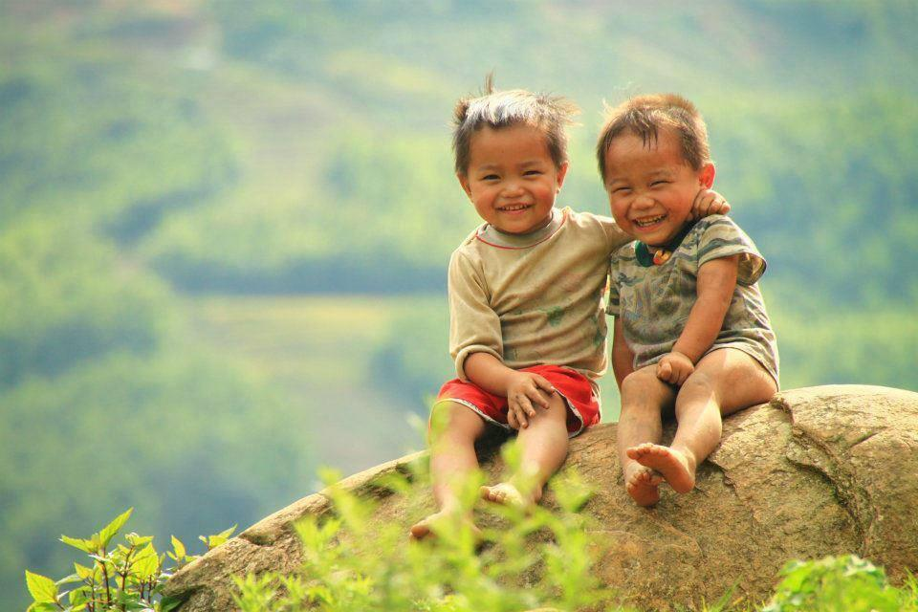

Slide 22
